Slide 1
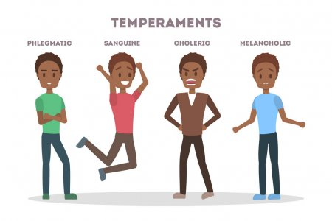
МОЙ ТИП
of

Slide 2
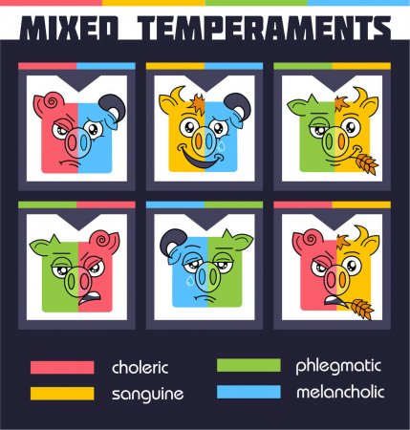
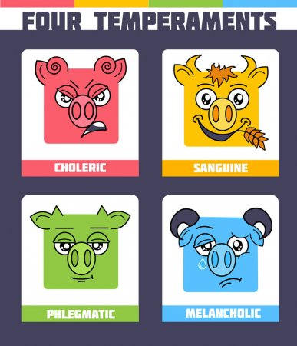

Slide 3
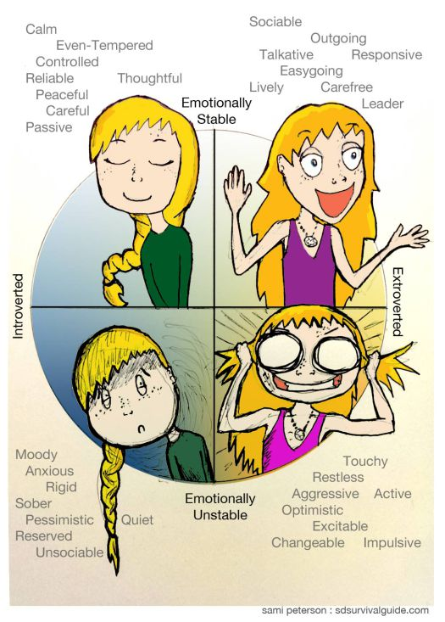


Флегматики характеризуются спокойным и ровным настроением. Они с трудом переключаются с одних задач на другие. Им свойственно повышенное самообладание и сверх контроль.
Им легче на протяжении долгого времени выполнять один и тот же тип задач.
Лучше всего они смогут реализоваться в таких профессиях, как электрик, программист, водитель, врач-терапевт, математик, механик.
Им будет крайне сложно приспособиться к профессиям артиста, бизнесмена, журналиста, менеджера.
Они медлительны, постоянны в своих предпочтениях, сдержаны, обладают высоким интеллектом, хорошей памятью.
Флегматики не склонны к риску, всегда обдумывают последствия своих действий.

Slide 4
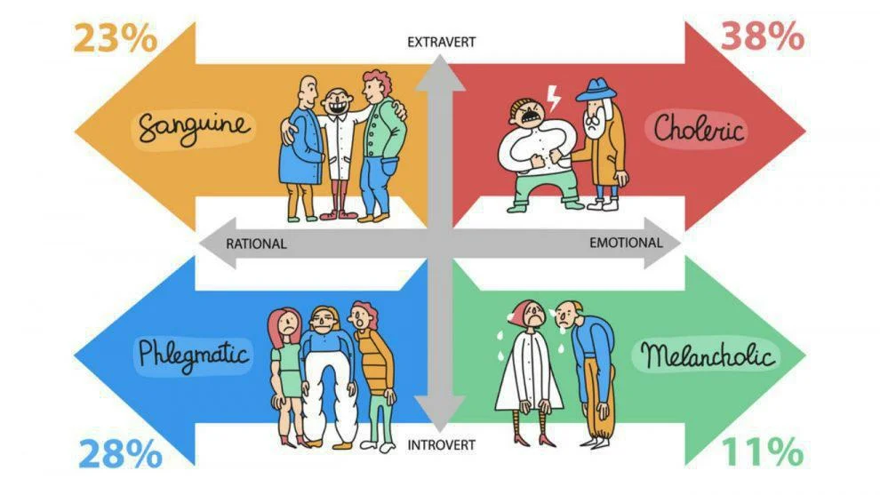
темперамент по частям
28%
11%
47%
13%

